Slide 1
BIOLOGIYA
10 - SINF
O‘tilgan mavzularni takrorlash

Slide 2
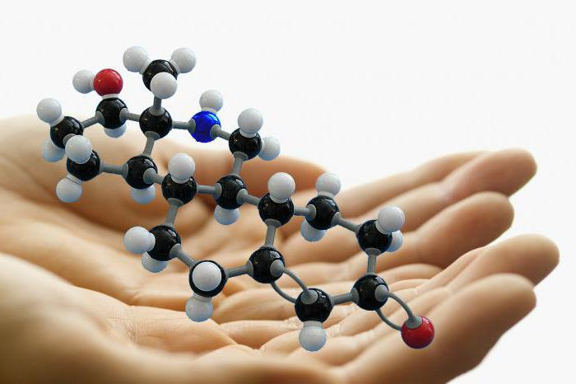
DARS REJASI
O‘zgaruvchanlik turlari
Odam genetikasi metodlari
Gen injenerligi

Slide 3
O‘zgaruvchanlik
Genotipik o‘zgaruvchanlik
Fenotipik o‘zgaruvchanlik
Ontogenetik o‘zgaruvchanlik
Kombinativ o‘zgaruvchanlik
Rekombinativ
o‘zgaruvchanlik
Modifikatsion o‘zgaruvchanlik
Mutatsion o‘zgaruvchanlik

Slide 4
Genotipik o‘zgaruvchanlik
Mutatsion o‘zgaruvchanlik
Gen mutatsiyasi
Genom mutatsiya
Xromosoma mutatsiyasi

Slide 5
Mutatsion o‘zgaruvchanlik
Gen mutatsiyasi
tranzitsiya
transversiya
A → G
T → C
A → T
G → C

Slide 6
Mutatsion o‘zgaruvchanlik
Xromosoma mutatsiyasi
Deletsiya
Inversiya
Duplikatsiya
Translokatsiya

Slide 7
Mutatsion o‘zgaruvchanlik
Genom mutatsiya
Monosomiya
Polisomiya
Avtopoliploidiya
4n, 6n, 8n …
Poliploidiya
Allopoliploidiya
3n, 5n, 7n…

Slide 8
Modifikatsion o‘zgaruvchanlik
Bog‘chadagi kichkintoylar guruhidagi 52 ta bola og‘irliklari bo‘yicha quyidagi ko‘rsatkichga ega:
Og‘irlik, kg | 8,5 | 9,0 | 9,5 | 10,0 | 12,0 | 14,5 | 15,0
Bolalar soni | 4 | 7 | 10 | 12 | 10 | 6 | 3
Jadvaldan foydalanib, variatsion egri chiziqni chizing va bolalarning
o‘rtacha ko‘rsatkichini aniqlang.
8,5x4+9x7+9,5x10+10x12+14,5x6+15x3 =
34+63+95+120+120+87+45 = 564
564/52=10,9~11kg

Slide 9
Modifikatsion o‘zgaruvchanlik
Tug‘ruqxonadagi 50 ta chaqaloqning bo‘yining uzunligi quyidagi ko‘rsatkichga ega:
Uzunlik, cm | 44 | 46 | 49 | 50 | 52 | 55 | 57
Bolalar soni | 3 | 5 | 7 | 15 | 10 | 6 | 4
Jadvaldan foydalanib, variatsion egri chiziqni chizing va bolalarning o‘rtacha ko‘rsatkichini aniqlang.

Slide 10
Odam genetikasi
Shajara metodi
Sitogenetik metod
Egizaklar metodi
Immunologik metod
Biokimyoviy metod
Populyatsion-statistik metod

Slide 11
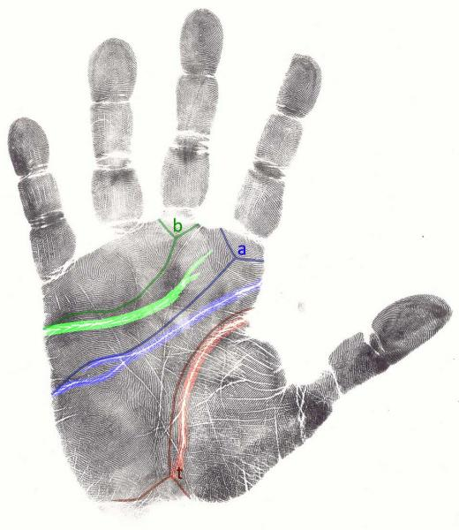
Dermatoglifika

Slide 12
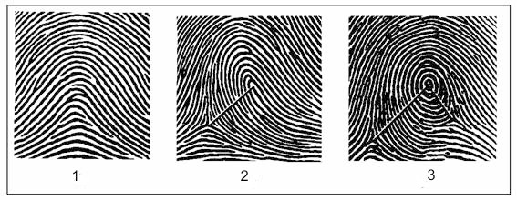
Dermatoglifika

Slide 13
Geneologik metod
Kelin va kuyov o‘naqay. Kelinning oilasida 2 ta o‘naqay singlisi va 3 ta chapaqay akasi bo‘lgan. Kelinning onasi o‘naqay, otasi chapaqay. Kelinning ammasi va 2vta amakisi o‘naqay. Kelinning ota tomondan buvasi o‘naqay, buvisi chapaqay. Kelin onasining ikki aka-ukasi va opa-singlisi barchasi o‘naqay. Kuyovning onasi o‘naqay, otasi chapaqay. Ota-onasi tomondan buvi-buvalari o‘naqay. Shunday oilada chapaqay bolaning tug‘ilish ehtimolini toping.

Slide 14
Geneologik metod
Proband – sog‘lom ayol. Shu ayolning singlisi ham sog‘lom, lekin ikkita ukasi daltonik. Proband ota-onasi sog‘lom. Proband onasining to‘rtta singlisi bo‘lib, ularning erlari sog‘lom. Birinchi xolaning oilasida bitta kasal, bitta sog‘ o‘g‘il va ikkita sog‘ qiz bo‘lgan. Ikkinchi va uchinchi xola oilasida bittadan kasal o‘g‘il va bittadan sog‘ qiz bo‘lgan. Probandning ona tomondan buvisi sog‘, buvasi daltonik. Proband otasi tomonidan kasallik aniqlanmagan.
Agar proband sog‘lom erkakka turmushga chiqsa, shu oilada daltonik bola tug‘ilishi ehtimolini toping.

Slide 15
Populyatsion-statistik metod
Xardi-Vaynberg qonuni
♂ ♀ | p (A) | q (a)
p (A) | P² (AA) | pq (Aa)
q (a) | pq (Aa) | q² (aa)
p² (AA) + 2 pq (Aa) + q² (aa) = 1
p + q = 1
p² +2pq + q² = 1
P² - gomozigota dominant allelning uchrash miqdori;
p - dominant genning uchrash miqdori;
q² - gomozigota retsessiv allelning uchrash miqdori;
q - retsessiv genning uchrash miqdori;
2pq - geterozigotalar miqdori.

Slide 16
Populyatsion-statistik metod
Yevropada albinizm kasalligi 1:10000 nisbatda uchraydi. Albinizm melanin pigmentining sintezlanmasligi bo‘lib, retsessiv holda irsiylanadi. Shu belgini tashuvchi organizm miqdorini aniqlang.
Albinizm retsessiv belgi bo‘lgani uchun:
q² =1/10000=0,0001
q=√0,0001 = 0,01
p + q = 1; p=1-q
p=1-0,01=0,99
2pq=2x0,99x0,01=0,0198~2%
Javob: Aholining 2 %i albinizm tashuvchisi hisoblanadi. Demak 50 ta odamdan bittasi albinos tashuvchisi bo‘ladi.

Slide 17
Populyatsion-statistik metod
2. Odam populyatsiyasida qo‘ng‘ir ko‘zli odamlar 51 %ni, ko‘k ko‘zli odamlar 49 %ni tashkil etadi. Populyatsiyadagi dominant gomozigota odamlar sonini aniqlang.
Masala shartiga ko‘ra qo‘ng‘ir ko‘zli odamlar 51 % va ular ikki hil genotipga ega AA, Aa. Ko‘k ko‘zli odamlar 49 %, genotipi aa. Biz faqat AA miqdorini aniqlashimiz kerak.
q² =0,49; q=0,7
p + q = 1; q=1-p
q=1-0,7=0,3; q2=0,09 yoki 9 %.
Javob: 9 % aholi gomozigota qo‘ng‘ir ko‘zli (AA) bo‘ladi.

Slide 18
POPULYATSION-STATISTIK METOD
Podagra autosoma dominant kasallik bo‘lib, 3:1000 nisbatda uchraydi. Shu populyatsiyadagi gomozigota va geterozigota organizmlar miqdorini aniqlang.
Ko‘l baqasining avlodida 420 ta terisi qoramtir dog‘li baqalar (dominant belgi) va 80 ta oqish dog‘li baqalar hosil bo‘ldi. Retsessiv belgi va geterozigotali baqalarning uchrash chastotasini aniqlang.

Slide 19
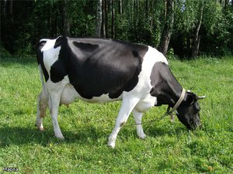
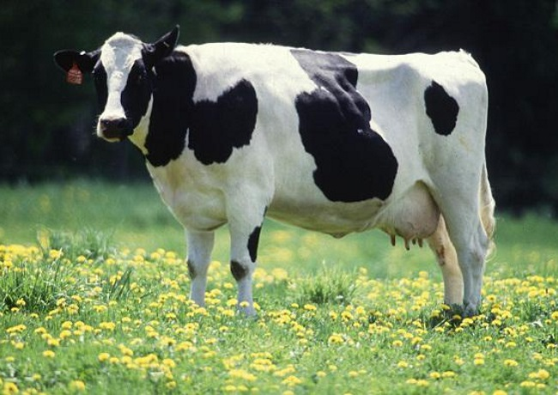
Mustaqil bajarish uchun topshiriq
Qoramol junining irsiylanishi qaysi hodisaga misol bo‘la oladi?

Slide 20
Mustaqil bajarish uchun topshiriq
Quyidagi holatlar o‘zgaruvchanlikning qaysi turiga misol bo‘lishini aniqlang.
1) albinizm kasalligi; 2) translokatsiya hodisasi; 3) fenilketonuriya kasalligi;
4) inversiya hodisasi; 5) aneuploidiya;
6) poliploidiya; a) gen mutatsiyasi;
b) xromosoma mutatsiyasi;
c) genom mutatsiyasi
A) a - 2, 3; b - 4, 5; с - 1, 6
B) a - 1, 4; b - 2 , 6; с - 3, 5
C) a - 3, 5; b - 1, 4; с - 2, 6
D) a - 1, 3; b - 2 , 4; с -5, 6
Modifikator (I) va letal (II) genga ega
organizmlarni to‘g‘ri juftlangan javobni
belgilang. 1) qoramollarda oq va qora yungning turli miqdorda irsiylanishi;
2) gomozigota sariq sichqonlarning o‘limi; 3) to‘q qizil rangni ta’minlovchi pigmentga ega o‘simliklarda poya va shoxlarning qizil bo‘lishi
1-3; II-l B) 1-2; II-l
C) 1-2; II-3 D) 1-1; 11-2

Slide 21
Mustaqil bajarish uchun topshiriq
N | Tekshiriladigan matn | Ha/ yo‘q
1. | Bitta tuxumdan rivojlanadigan egizaklar dizigotali egizaklar deyiladi.
2. | Xardi-Vaynberg qonuni populyatsion-statistik usulda qo‘llaniladi.
3. | Geneologik usulda o‘rganilayotgan organizm proband deyiladi.
4. | Daun gen kasalligiga kiradi.
5. | Xromosoma sonining bittaga kamayishi natijasida Klaynfelter kasalligi rivojlanadi.
6. | Monosomiya genom mutatsiyasi natijasida yuzaga chiqadi.
7. | Bakteriyaning halok bo‘lishi lizogen jarayon deyiladi.

Slide 22
Mustaqil bajarish uchun topshiriq
26-§. 121-123 - sahifalardagi
mavzuni o‘qish.

